Slide 1
O ESTADO DO FUTEBOL EM PORTUGAL – percepções dos árbitros portugueses
Co-ordenação do inquérito e tratamento de dados:
Nina Wiesehomeier, Swansea University
Lisboa, 15 de maio de 2014
Instituto Universitário de Lisboa (ISCTE-IUL)

Slide 2
Índice
Objectivos do estudo
Metodologia
Apresentação dos resultados

Slide 3
1. Objetivo do inquérito
Recolher as opiniões, atitudes e avaliações dos árbitros portugueses em relação ao estado geral do futebol
por exemplo, transparência na gestão dos clubes, principais problemas de governança e estatuto social dos árbitros
Resultados obtidos: avaliações subjetivas e não informações factuais.

Slide 4
2. O inquérito
Colaboração entre TIAC e a Associação Portuguesa de Árbitros de Futebol (APAF)
População-alvo: os membros da APAF
Questionário preparado por investigadores do ISCTE-IUL e ICS-UL e aplicado em parceria com a APAF
Os inquiridos foram contactados directamente pela APAF
Adicionalmente, a APAF colocou um anúncio sobre o inquérito na sua página de Internet.
Notes:
(informações sobre o propósito e metodologia, do convite e do lembrete e-mails)

Slide 5
3. Recolha de dados
Realizada entre 5 de Outubro de 2013 e 10 de Novembro de 2013.
Através de uma plataforma on-line especializada no desenho e aplicação de inquéritos.
Completamente anónimo
Um e-mail convite seguido de três lembretes (o último indicava a data de término do inquérito)
Todos os e-mails foram enviados diretamente via APAF aos seus associados

Slide 6
3. População-alvo
Todos os 1.185 membros que constam da base de dados da APAF, com endereços de e-mail válidos.
→ Como tal, a população-alvo é uma amostra intencional.
Amostra inclui árbitros de todos os categorias
Taxa de resposta de 25,9%, isto é, 307 respostas válidas.

Slide 7
Apresentação de Resultados

Slide 8
Caracterização sociográfica do universo em análise
Dos 307 inquiridos que responderam ao inquérito:
95% são do sexo masculino e 5% do sexo feminino.
76,15% são árbitros ativos e 23,8% árbitros inativos
Rendimento pessoal anual bruto | %
menos de 8000 Euros | 37,4
8001 a 15000 Euros | 25,2
15001 a 25000 Euros | 18,5
25 001 a 50 000 Euros | 16,2
mais de 50 000 Euros | 2,7
Grau de instrução | %
UNIVERSITÁRIO / PÓS GRADUAÇÃO / MESTRADO / DOUTORAMENTO | 33,3
CURSO MÉDIO / POLITÉCNICO | 4,8
FREQUÊNCIA DE CURSO SUPERIOR / MÉDIO | 11,3
12º ANO (7º ANO LICEU / 11º ANO) | 40,7
9º ANO (5º ANO LICEU) | 8,2
6º ANO (2º ANO LICEU) | 1,7

Slide 9
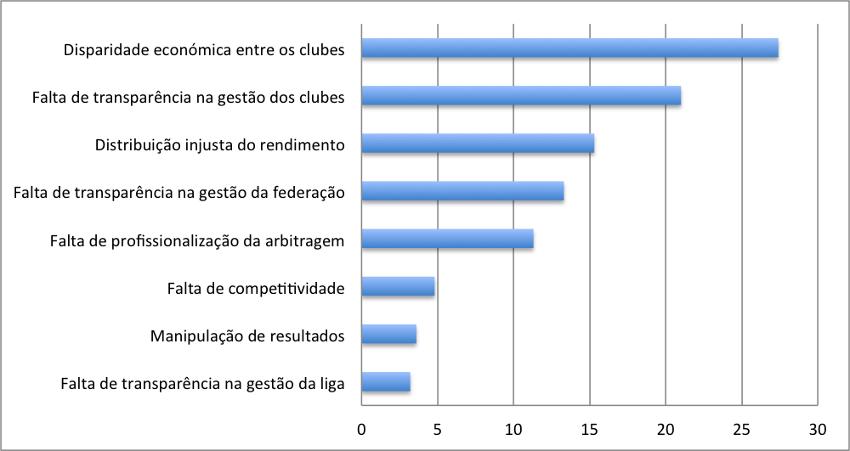
O principal problema do futebol em Portugal

Slide 10
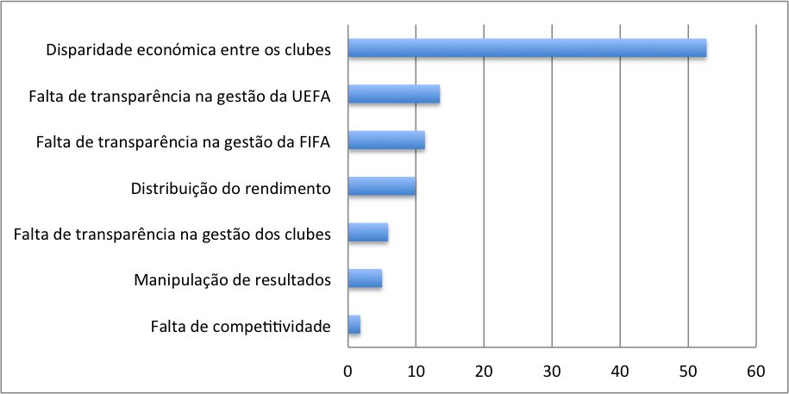
O principal problema do futebol ao nível Europeu

Slide 11
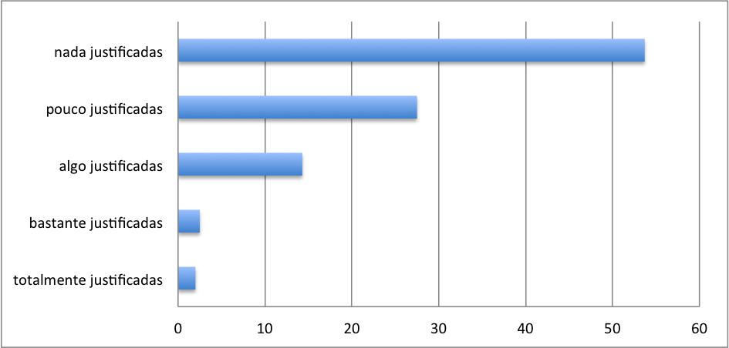
No final da época passada, jogadores e treinadores das equipas mais importantes desconfiaram da honestidade dos árbitros e denunciaram a existência de manipulação de resultados em Portugal. Na sua opinião, estas afirmações são justificadas?

Slide 12
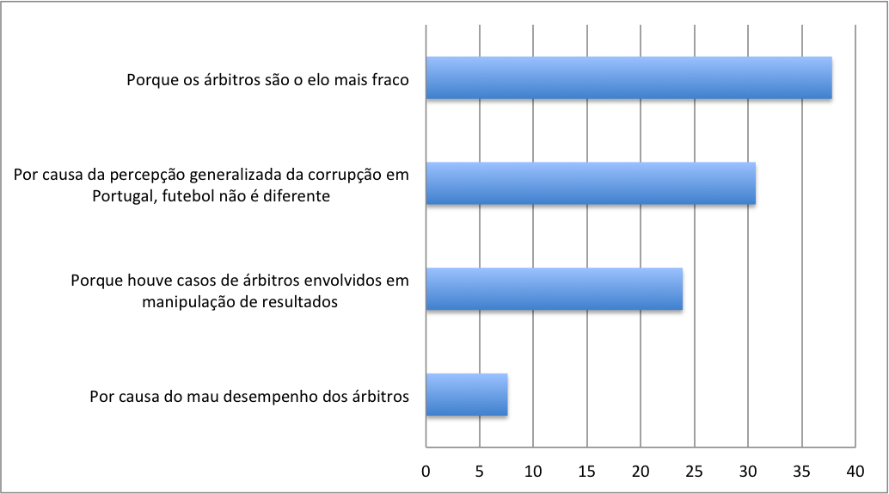
Na sua opinião, porque é que se questiona a honestidade dos árbitros em Portugal?

Slide 13
Os gráficos acima demonstram que os árbitros não têm a percepção de serem desonestos.
Existe a percepção de um clima generalizado de corrupção no país do qual o sector do futebol não está isento.
A resposta mais alta, com 37% é “Porque os árbitros são o elo mais fraco” seguida de “por causa da percepção generalizada da corrupção em PT onde futebol não é excepção” 30,7% .
A resposta “Porque houve casos de árbitros envolvidos em manipulação de resultados” tem apenas 23,9%, sendo o terceiro valor mais alto.

Slide 14
Ouviu falar de manipulação de resultados com a participação de árbitros na sua liga?
Sim: 23% Não: 77%
(N=244)
Arbitros activos / inactivos
 | Activo | Inactivo
Sim | 22.16 % | 28.30%
Não | 77.84% | 71.70%
(N = 229)

Slide 15
Em cada 100 árbitros em Portugal quantos participam em manipulação de resultados?
Em média existe a percepção de que 8 em 100 árbitros participa em manipulação de resultados. (N=231)
Arbitros ativos: 7.85 (N=172)
Arbitros inativos: 8.21 (N=53)

Slide 16
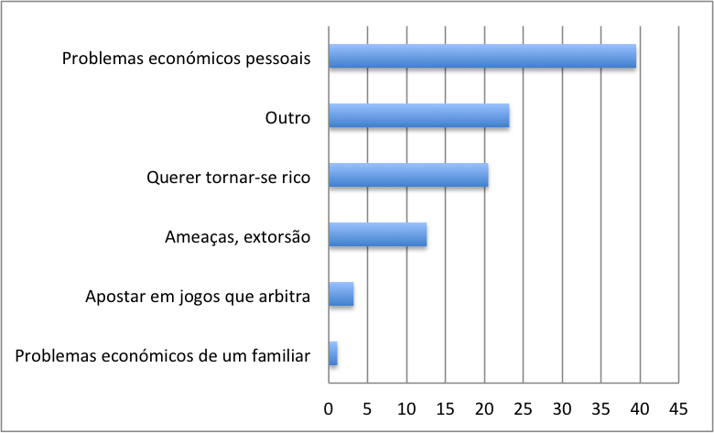
Na sua opinião, o que pode motivar um árbitro a participar num esquema de manipulação de resultados?

Slide 17
Já ouviu falar de casos onde foram oferecidos serviços de prostituição?
 | Sim
Árbitro Português em Portugal | 48.9%
Não acontece | 28.34%
Árbitro Português em competição Internacional | 6.8%
Árbitro não Português em competição Internacional organizada por Portugueses | 6.2%
Notes:
Alguns testemunhos sugerem que a oferta de prostitutas tem sido uma prática comum no mundo do futebol. not 100% because they could choose all that would apply

Slide 18
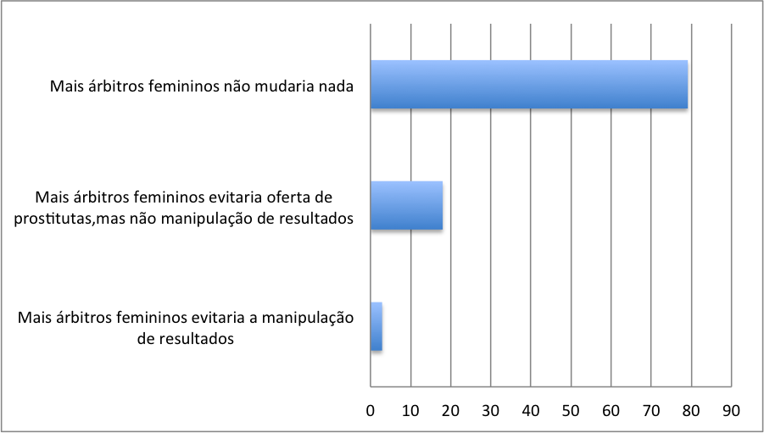
Uma das recomendações para acabar com a manipulação de resultados foi aumentar o número de árbitros femininos (devido aos testemunhos sobre a oferta de prostitutas). Qual das seguintes frases reflecte melhor a sua opinião sobre o assunto:

Slide 19
Que medidas considera imprescindíveis para acabar com os resultados combinados em Portugal? Pode indicar até 3 sugestões.
Resposta aberta onde % de “Não responde” é 57,8%.
Há uma categoria que é transversal a todas as sugestões: “legislação forte associada a punição”.
Seguida das categorias “aumento de fiscalizacao”, “mais transparência nos clubes”, “honestidade / seriedade”
Notes:
A 1ª sugestão teve total de 128 respostas. Onde a categorias com maior número de sugestões é “legislação forte” seguida de “punições mais severas”
A 2º sugestão teve total de 94 respostas. Onde a categorias com maior número de sugestões é “punições mais severas”
A 3º sugestão teve total de 71 respostas. Onde a categorias com maior número de sugestões é “punições mais severas”

Slide 20
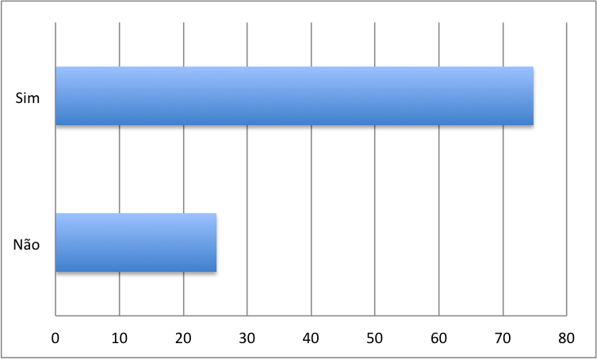
Preferia ser árbitro profissional?

Slide 21
-no caso de sim, Que vantagens acha que existem?
Pergunta de resposta aberta, onde se formaram diversas categorias.
A categoria com maior número de respostas (72) foi “maior dedicação/ mais qualidade”:
“Para além de permitir uma maior disponibilidade do árbitro. Permitiria um trabalho mais específico e direccionado para a actividade. Permitiria aos árbitros se prepararem para um jogo da mesma forma que os jogadores o fazem.” Citação de árbitro

Slide 22
Seguida de “melhores condições monetárias” (10):
“Uma questão de segurança a nível económico. Reconhecimento pelo exercício da arbitragem. Estabilidade económica e emocional.” Citação de árbitro
E “Valorização/credibilização do trabalho do árbitro” (8):
“Maior respeito pela classe e maior igualdade de tratamentos quer pelas instituições quer pelos media e público em geral.” Citação de árbitro

Slide 23
-no caso de não, Que desvantagens acha que existem?
Pergunta de resposta aberta.
Visto que a maioria dos inquiridos preferia ser um árbitro profissional, o número de respostas às desvantagens associadas à profissionalização são limitadas.
Porém, de entre as categorias criadas, a que apresenta um maior número de respostas foi: “maior dependência das entidades que pagam o salário” (5).
“Total dependência económica duma actividade insegura e ainda pouco organizada.” Citação de árbitro

Slide 24
Costuma apostar em eventos desportivos? (excluindo totobola)
Sim: 15.55% Não: 84.45%
(N=238)
No caso de sim, com que frequência aposta?
(N=37)
 | %
Todas as semanas | 43.24
Uma vez por mês | 24.32
De 15 en 15 dias | 10.81
De 6 en 6 meses | 10.81
Uma vez por ano | 10.81

Slide 25
Obrigado pela vossa atenção!

